Slide 1
Beyond the pain threshold
Горбатенко Антон/Белянин Иван

Slide 2
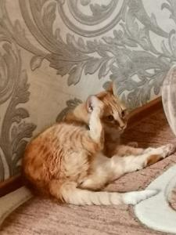
Описание проекта
Проект представляет из себя ролевую игру, выполненную в пиксельной графике, Игрок имеет возможность перемещаться по карте, сражаться с противниками. Главный герой игры - кошка Алиса, живущая жизнь по кодексу бусидо. Она не ищет цели, а ищет пути, решая проблемы различной степени сложности, возникающие у обитателей недружелюбного мира Dogvile.

Slide 3
Начальный экран

Slide 4
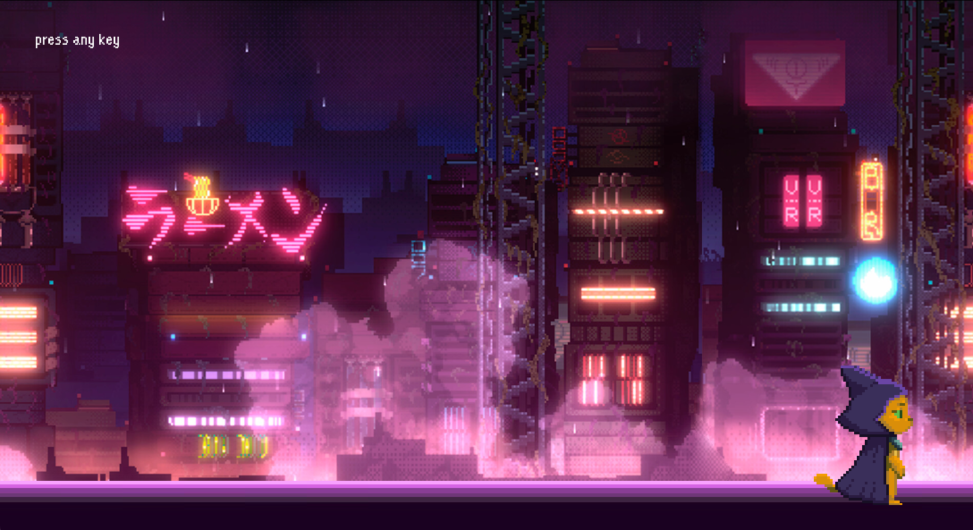

Slide 5
Карта и игровой процесс

Slide 6
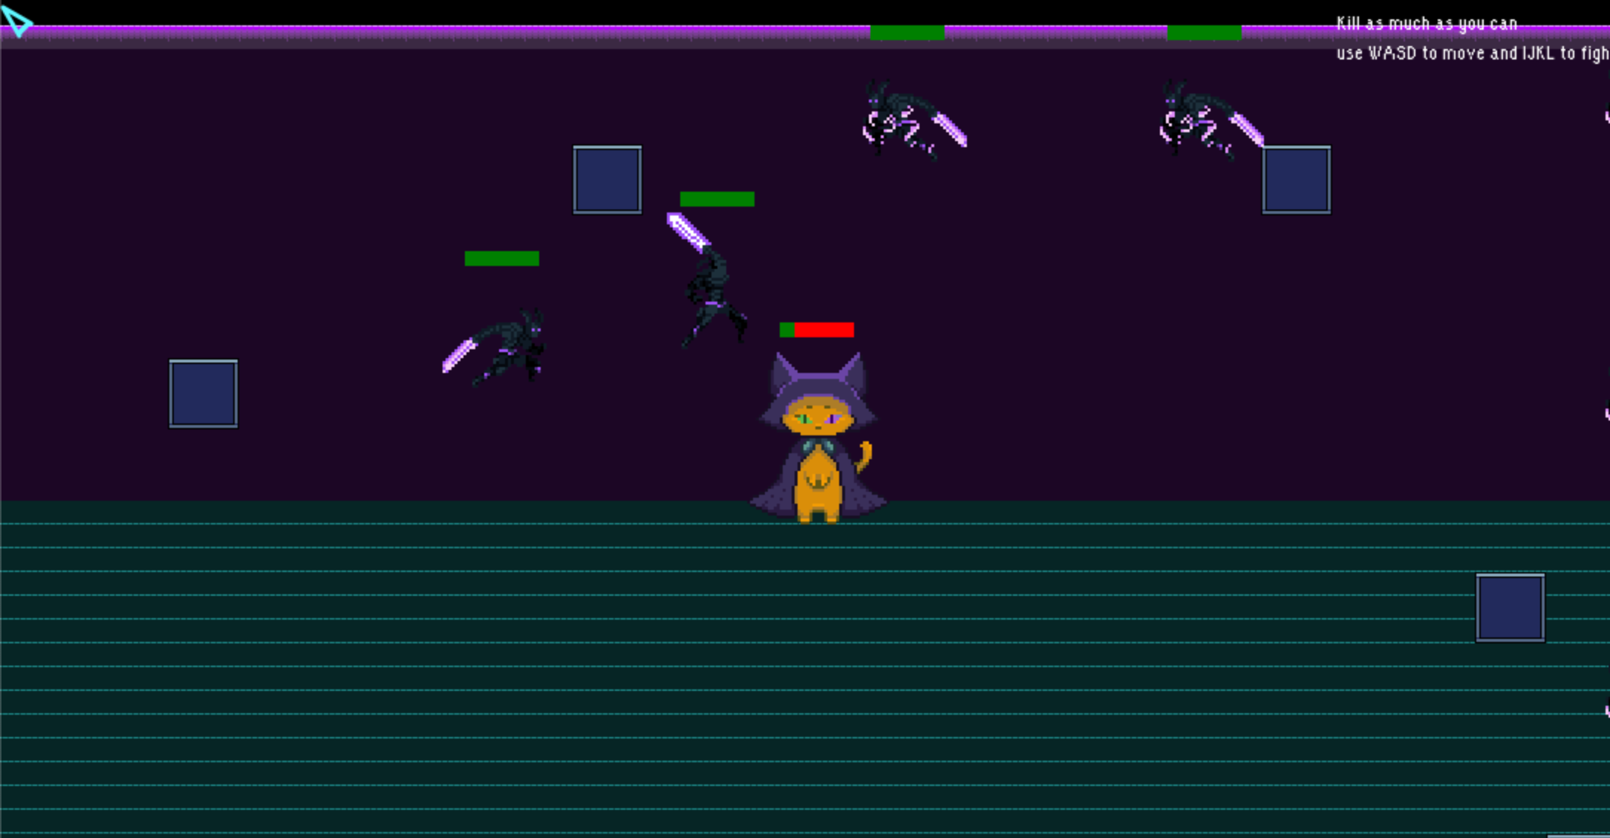
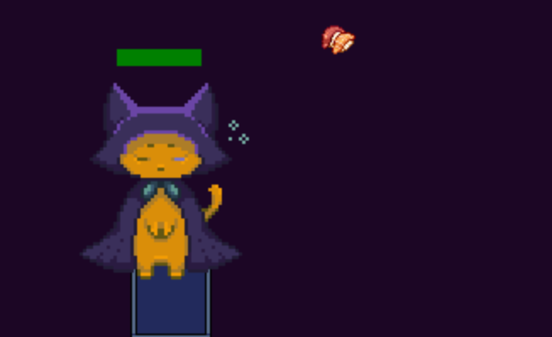
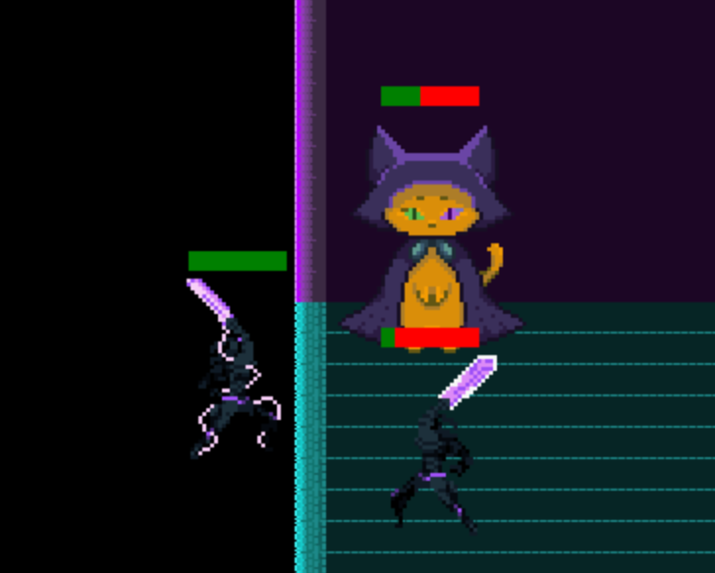
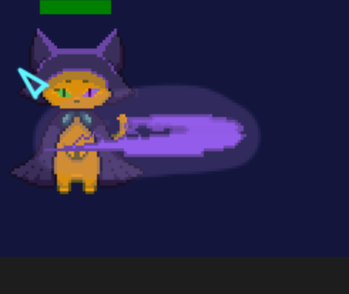

Slide 7
Финальный экран

Slide 8
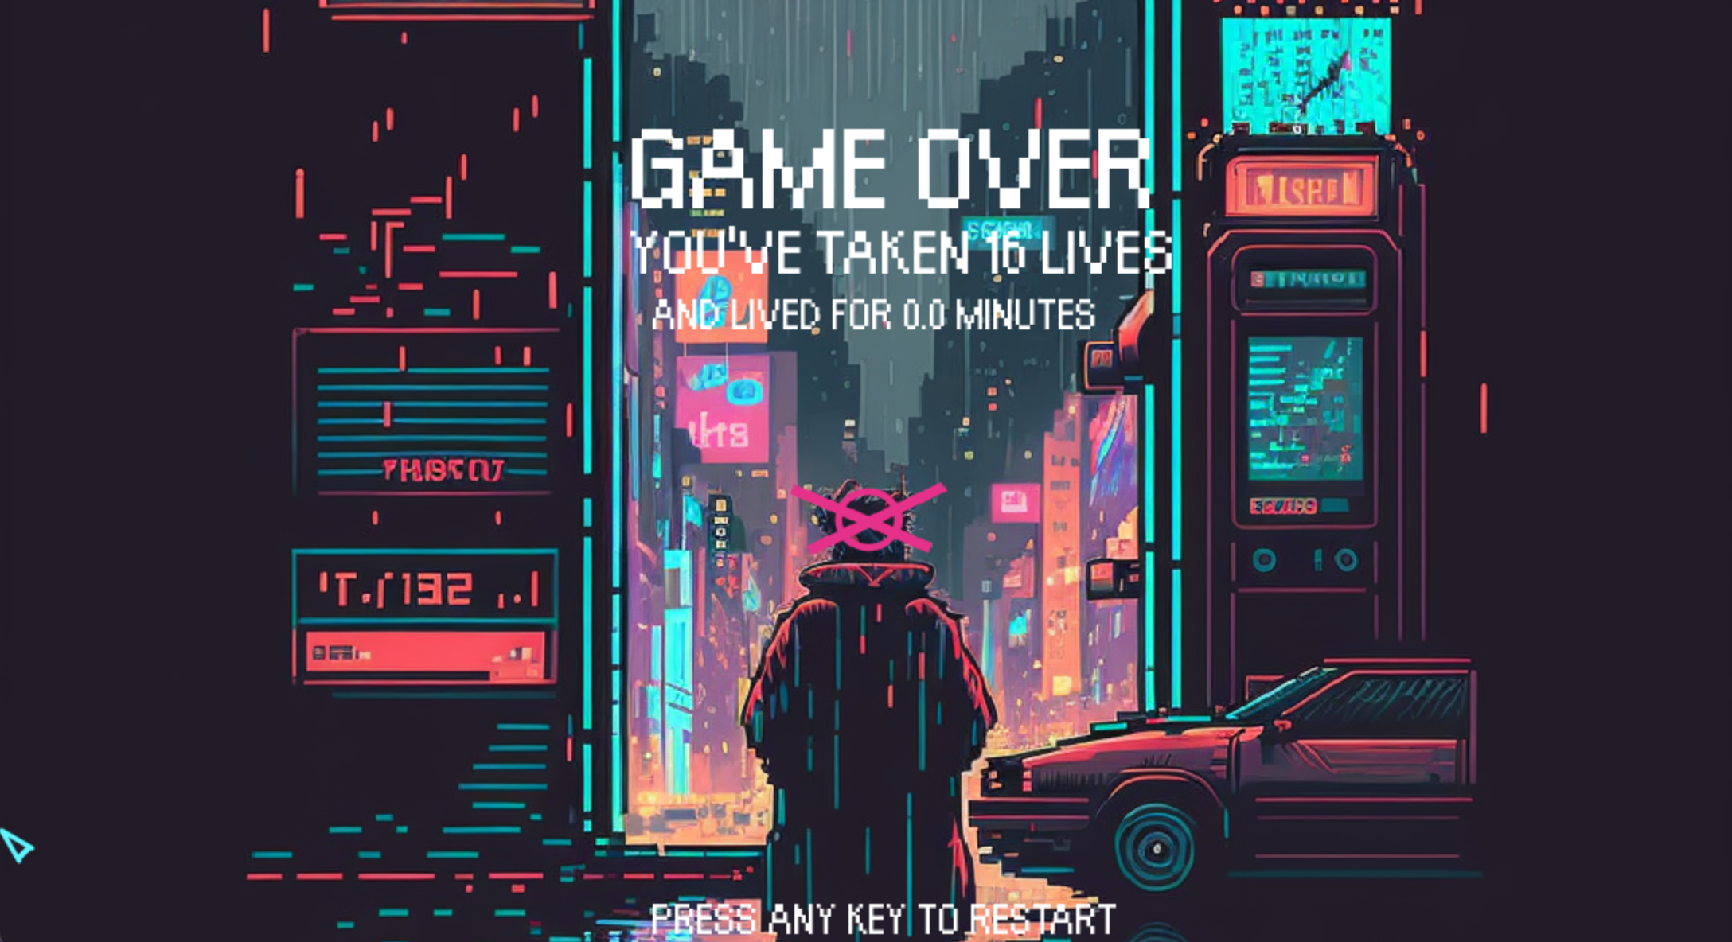

Slide 9
Заключение
В заключении хотелось бы сказать следующее: Наш проект, реализованный с помощью модуля pygame является интересным продуктом разработки и выполняет свою задачу по развлечению уставших после работы людей. Спасибо за внимание!!!

